Slide 1
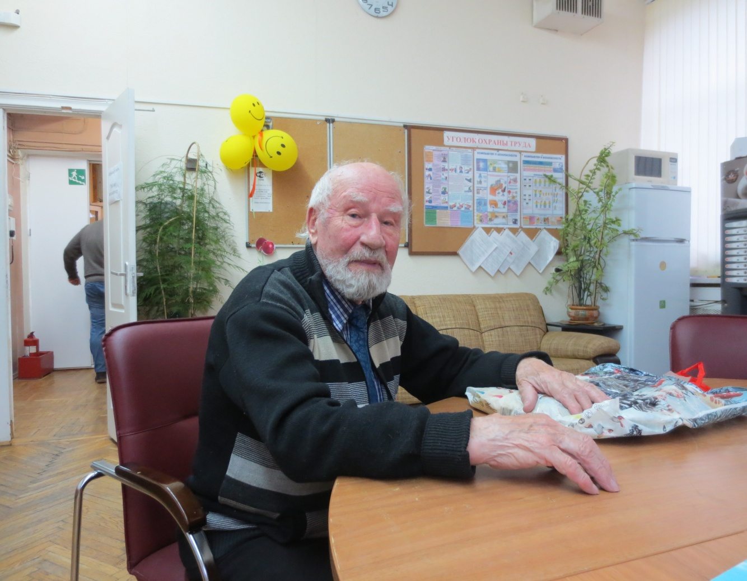
Буков Иван Алексеевич
Выполнено: ученицей 6Б класса Модженовой Марией

Slide 2
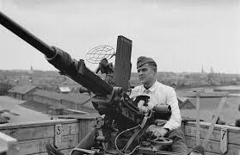
В 1944 году был призван в ряды Красной армии в войска ПВО по защите Москвы от налетов фашистской авиации.

Slide 3
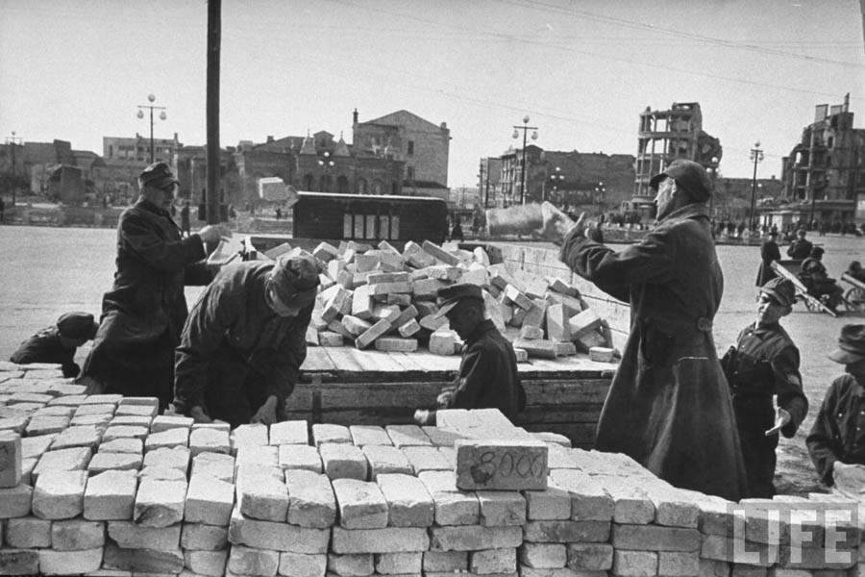
Пленные занимались работой

Slide 4
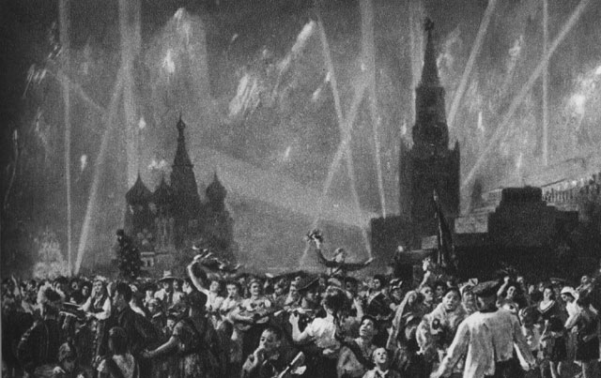
Иван Алексеевич был участником салюта победы

Slide 5
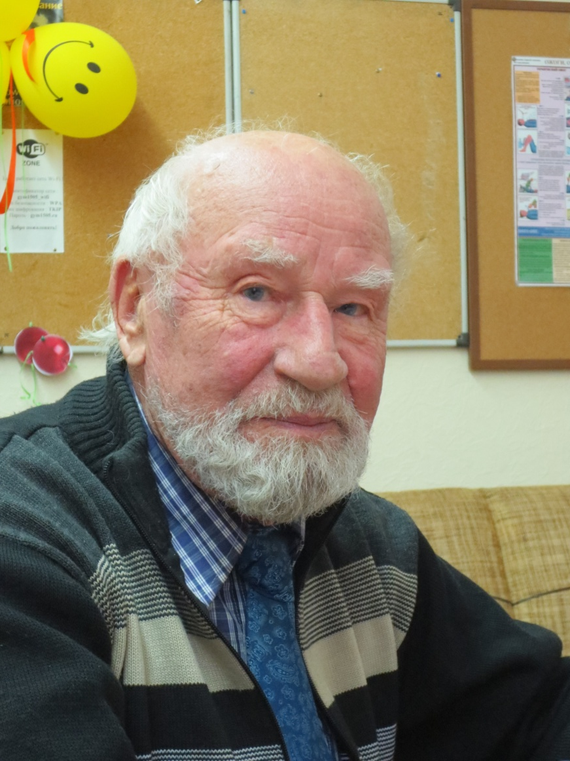
В настоящее время Иван Алексеевич сочиняет стихи

Slide 6
Спасибо за внимание!

